Slide 1





BIRAM NADA
PROJET DE FIN DE FORMATION
le:
06/07/2026
Présenté en vue de l'obtention du diplôme de :
Technicien spécialisé en Développement Digital
Fait et presenté par : BIRAM Nada
Encadrant pédagogique: Mme Guelsa Mouna
Sous le thème:
Gestion des finances personnelles
Encadrant Professionnel: Mr ZERKEF Abdellah

Slide 2

Sommaire
Introduction
Présentation de l'entreprise
Problématique
Solution proposée
Analyse et conception
Réalisation technique
Démonstration de l'application
Perspectives d’évolution
Conclusion
1
2
3
4
5
6
7
8
9

Slide 3

Introduction | Présentation de l'entreprise | Problématique | Solution proposée | Analyse et conception | Réalisation technique | Démonstration de l'application | Perspectives d’évolution | Conclusion
1-INTRODUCTION

Slide 4

Introduction | Présentation de l'entreprise | Problématique | Solution proposée | Analyse et conception | Réalisation technique | Démonstration de l'application | Perspectives d’évolution | Conclusion
2-PRESENTATION
DE L’ENTREPRISE

Slide 5




Introduction | Présentation de l'entreprise | Problématique | Solution proposée | Analyse et conception | Réalisation technique | Démonstration de l'application | Perspectives d’évolution | Conclusion
1- Présentation de l’entreprise

Slide 6

Introduction | Présentation de l'entreprise | Problématique | Solution proposée | Analyse et conception | Réalisation technique | Démonstration de l'application | Perspectives d’évolution | Conclusion
3-PROBLEMATIQUE

Slide 7


Introduction | Présentation de l'entreprise | Problématique | Solution proposée | Analyse et conception | Réalisation technique | Démonstration de l'application | Perspectives d’évolution | Conclusion
4-SOLUTION

Slide 8

Introduction | Présentation de l'entreprise | Problématique | Solution proposée | Analyse et conception | Réalisation technique | Démonstration de l'application | Perspectives d’évolution | Conclusion
5-ANALYSE
ET CONCEPTION

Slide 9
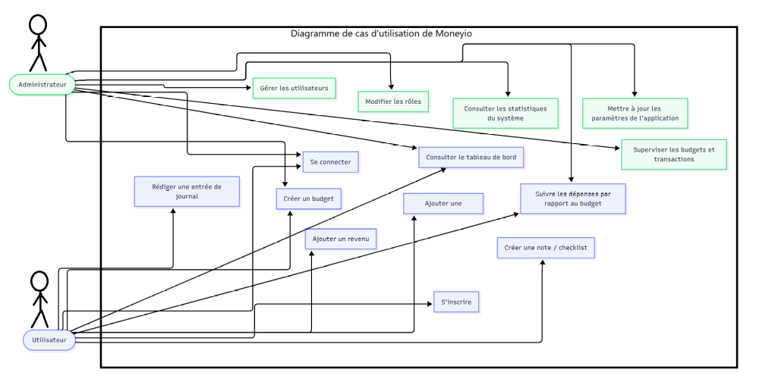
Introduction | Présentation de l'entreprise | Problématique | Solution proposée | Analyse et conception | Réalisation technique | Démonstration de l'application | Perspectives d’évolution | Conclusion
1-
Méthodologie : UML + processus unifié
Figure 1 – Diagramme de cas d’utilisation général du système

Slide 10
Introduction | Présentation de l'entreprise | Problématique | Solution proposée | Analyse et conception | Réalisation technique | Démonstration de l'application | Perspectives d’évolution | Conclusion
1-
Méthodologie : UML + processus unifié
Figure 2– Diagramme de séquence : processus d’ajout d’une dépense
Figure 3 : Diagramme de séquence du processus de virement entre comptes

Slide 11
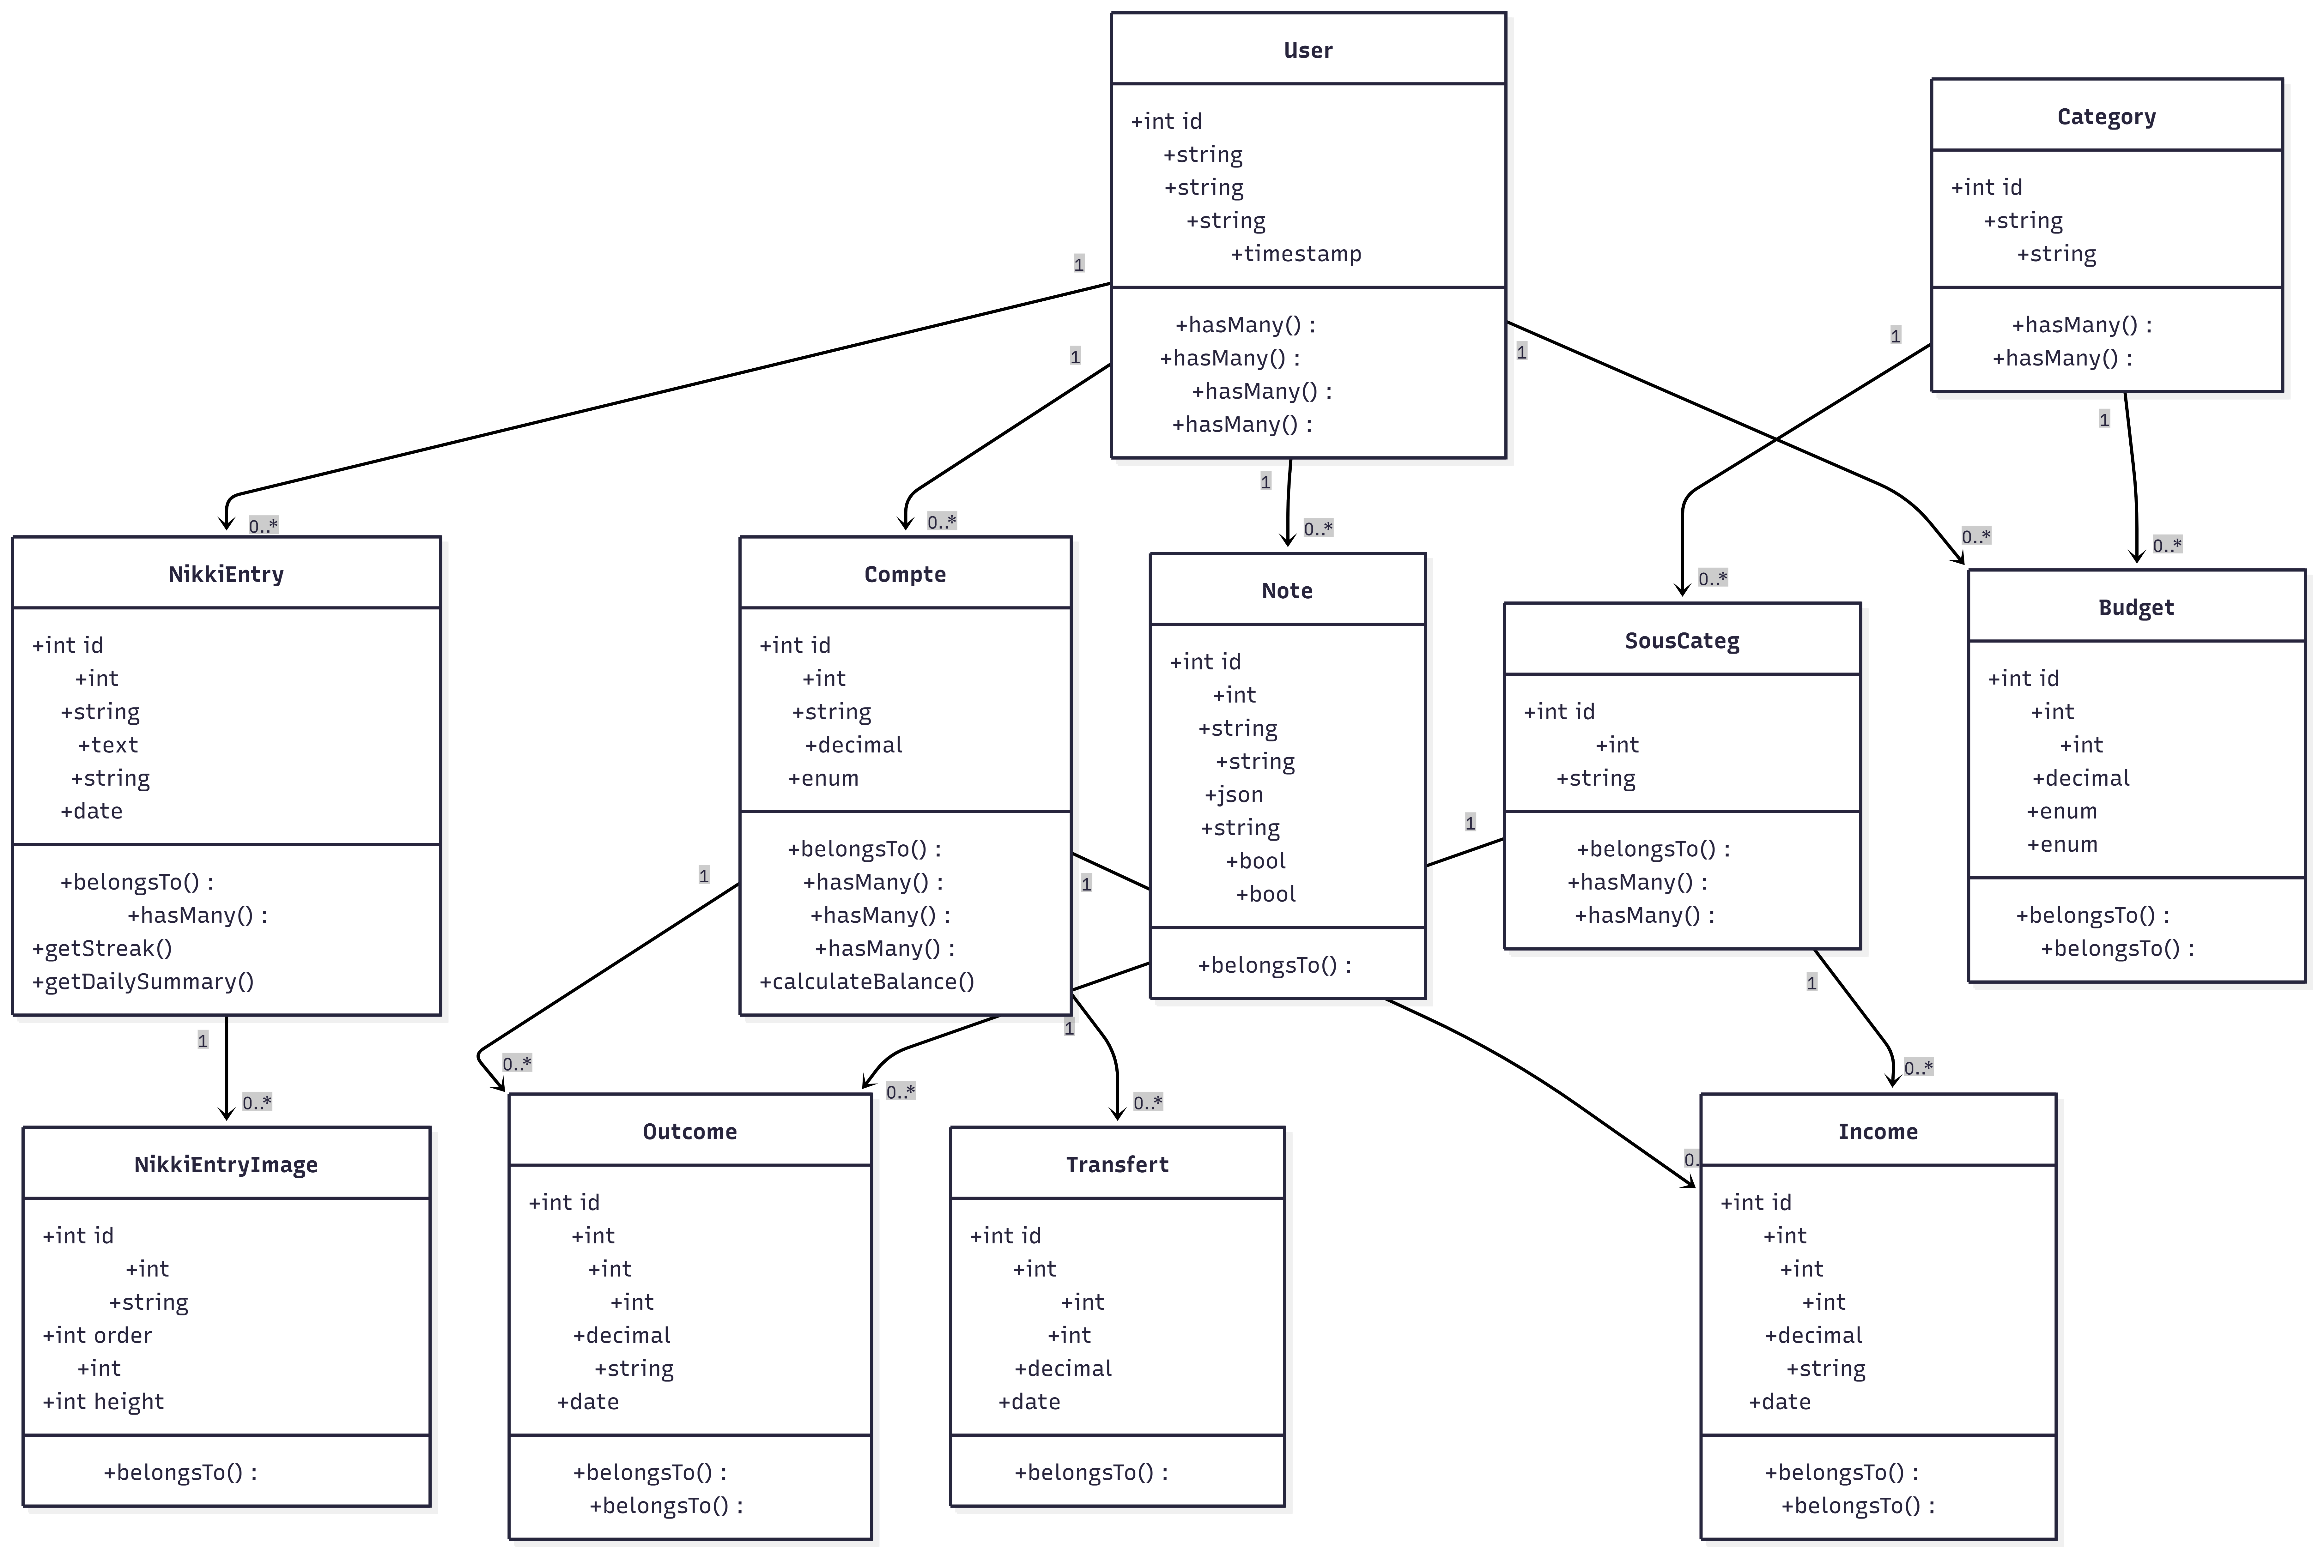
Introduction | Présentation de l'entreprise | Problématique | Solution proposée | Analyse et conception | Réalisation technique | Démonstration de l'application | Perspectives d’évolution | Conclusion
1.
Méthodologie : UML + processus unifié
Figure 4– Diagramme de classes structurel du système

Slide 12
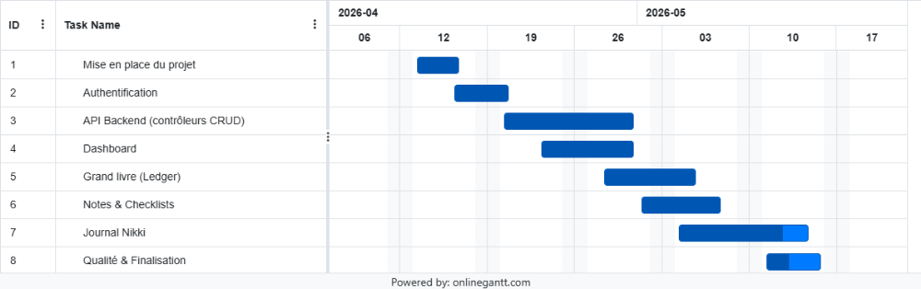
Introduction | Présentation de l'entreprise | Problématique | Solution proposée | Analyse et conception | Réalisation technique | Démonstration de l'application | Perspectives d’évolution | Conclusion
2-
Digramme de Gantt
Figure 5 – Diagramme de Gantt

Slide 13

Introduction | Présentation de l'entreprise | Problématique | Solution proposée | Analyse et conception | Réalisation technique | Démonstration de l'application | Perspectives d’évolution | Conclusion
6-REALISATION
TECHNIQUE

Slide 14









Introduction | Présentation de l'entreprise | Problématique | Solution proposée | Analyse et conception | Réalisation technique | Démonstration de l'application | Perspectives d’évolution | Conclusion
1-
Outils, langage et Framework utilisés :

Slide 15
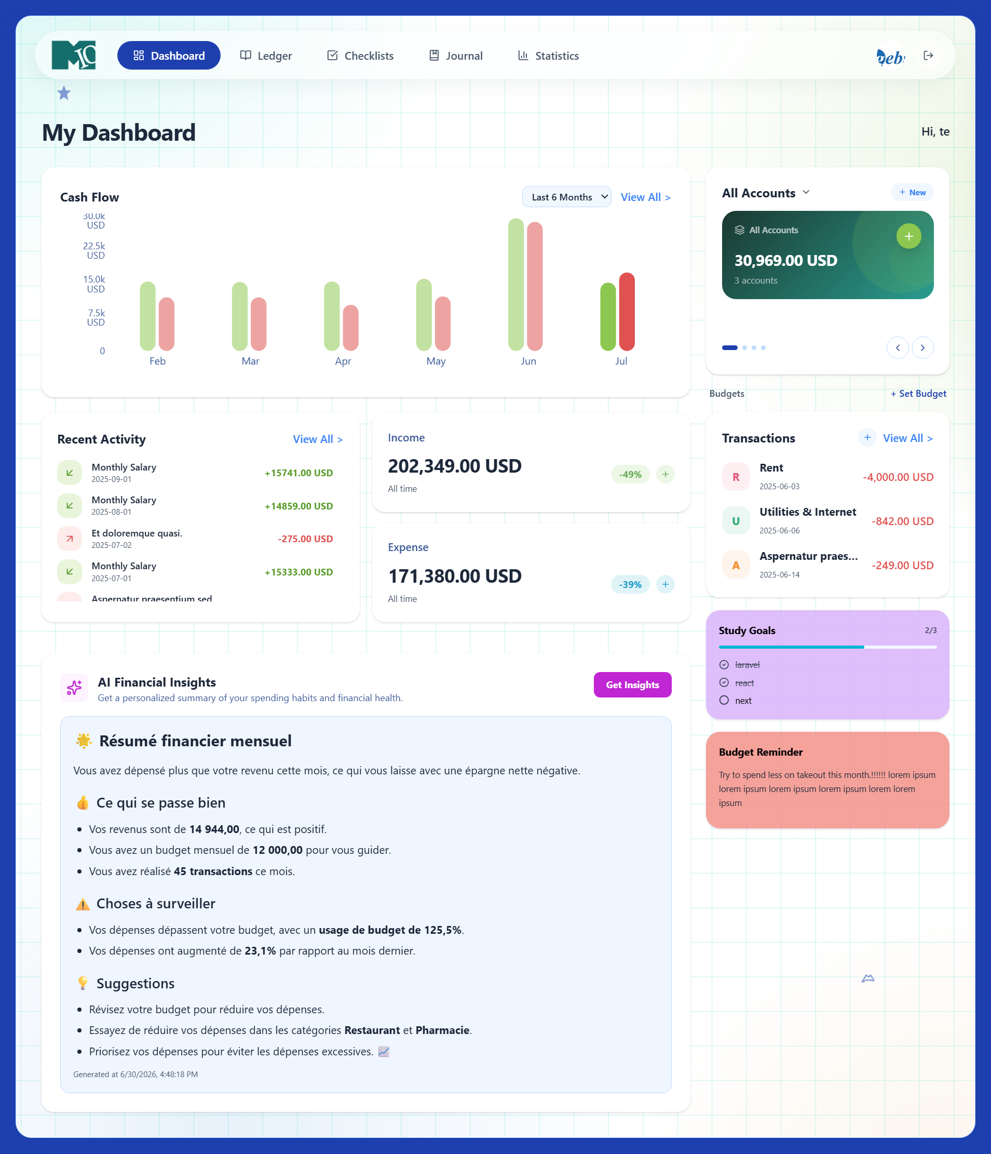
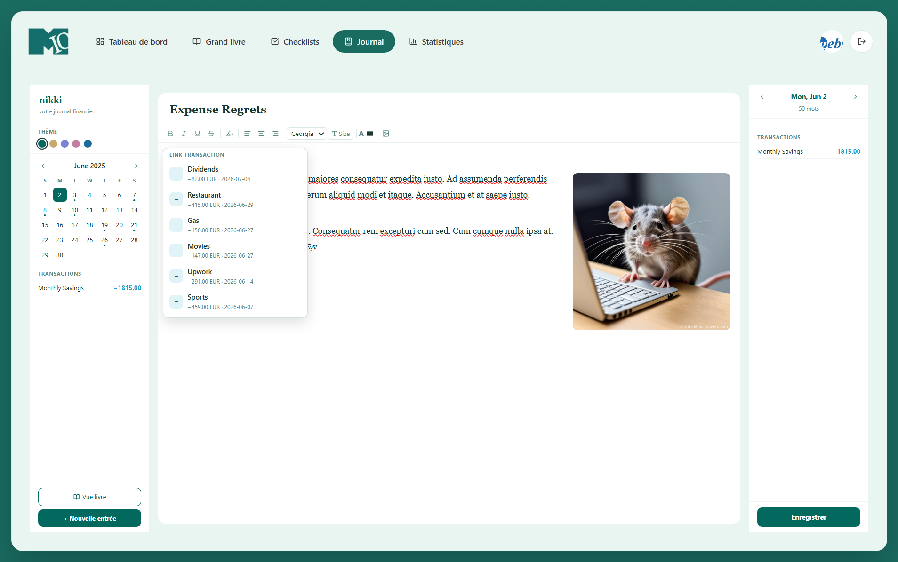
Introduction | Présentation de l'entreprise | Problématique | Solution proposée | Analyse et conception | Réalisation technique | Démonstration de l'application | Perspectives d’évolution | Conclusion
2-
Interfaces
Figure 6 – Interface de création et d’édition d’une entrée Nikki
Figure 7 – Interface principale du Tableau de bord

Slide 16
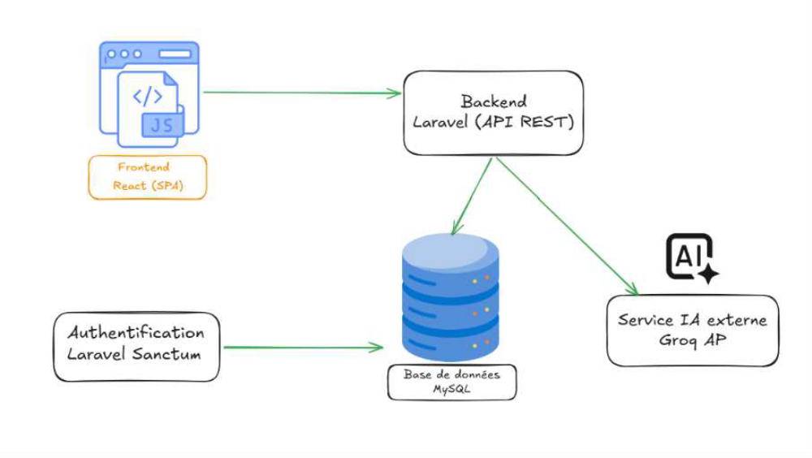
Introduction | Présentation de l'entreprise | Problématique | Solution proposée | Analyse et conception | Réalisation technique | Démonstration de l'application | Perspectives d’évolution | Conclusion
3-
Architecture de l’application
Figure 8– Architecture générale de l’application (Client-Serveur)

Slide 17

Introduction | Présentation de l'entreprise | Problématique | Solution proposée | Analyse et conception | Réalisation technique | Démonstration de l'application | Perspectives d’évolution | Conclusion
7-DEMONSTRATION

Slide 18

Introduction | Présentation de l'entreprise | Problématique | Solution proposée | Analyse et conception | Réalisation technique | Démonstration de l'application | Perspectives d’évolution | Conclusion
8-PERSPECTIVES
D’EVOLUTION

Slide 19




Introduction | Présentation de l'entreprise | Problématique | Solution proposée | Analyse et conception | Réalisation technique | Démonstration de l'application | Perspectives d’évolution | Conclusion
1-
Perspectives d'évolution
Synchronisation bancaire automatique
Système de comptes enfants gestion budgétaire familiale
Gabarit budgétaire automatisé (règle des 50/30/20)
Catégorie dédiée aux dons (Sadaqa)

Slide 20
Introduction | Présentation de l'entreprise | Problématique | Solution proposée | Analyse et conception | Réalisation technique | Démonstration de l'application | Perspectives d’évolution | Conclusion
9-CONCLUSION

Slide 21

MERCI POUR VOTRE ATTENTION

